Slide 1
Конспект занятия
для детей с ОНР III уровня в старшей группе на тему «Зимующие птицы»
Подготовила:
учитель -логопед
Нуриманова Рита

Slide 2
Возрастная группа: старшая
Форма организации занятия: фронтальное
Продолжительность: 25 минут

Slide 3
Предварительная работа.
Дано понятие о перелетных и зимующих птицах. Наблюдение за зимующими птицами на прогулке,
из окна группы (сорока, ворона, голубь, воробей, синица, снегирь,)просмотр слайдов, иллюстраций,
чтение стихов, рассказов про птиц.

Slide 4
Цель: систематизация и закрепление знаний по теме «Зимующие птицы».
Задачи:
1.Коррекционно-образовательные
- Расширить, активизировать словарь по теме « Зимующие птицы».
- Совершенствовать грамматический строй речи. Согласование существительных с прилагательными в роде и числе, с числительными, образование существительных с уменьшительными суффиксами.
Научить подбирать глаголы, характеризующие пение птиц (каркает, чирикает, воркует, трещит)
2. Коррекционно-развивающие.
-Развитие зрительного внимания и восприятия, речевого слуха ,фонематического восприятия
и памяти.
3. Коррекционно-воспитательные.
-Развивать интерес к занятию через использование наглядного материала.
-Воспитывать любовь к птицам, желание заботиться о них.
-Воспитывать усидчивость, умение сохранять внимание на протяжении всего занятия.

Slide 5
1.Организационный момент
Звучит аудиозапись голосов птиц.
Логопед:
- Чьи голоса вы услышали?
Дети:
- Птичьи.

Slide 6
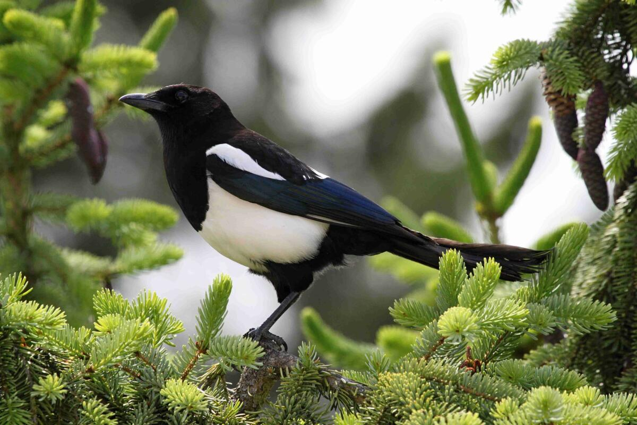
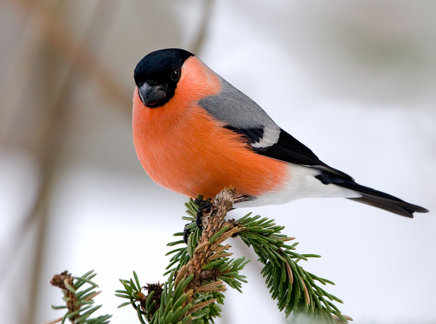
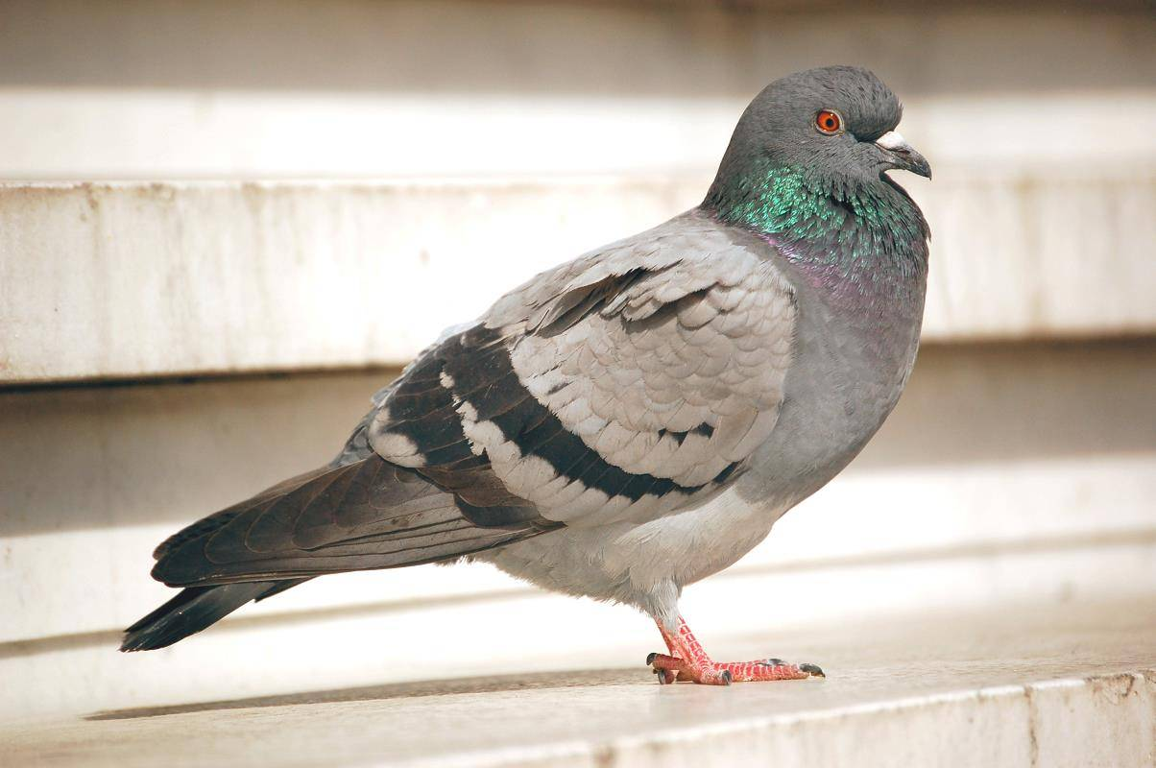
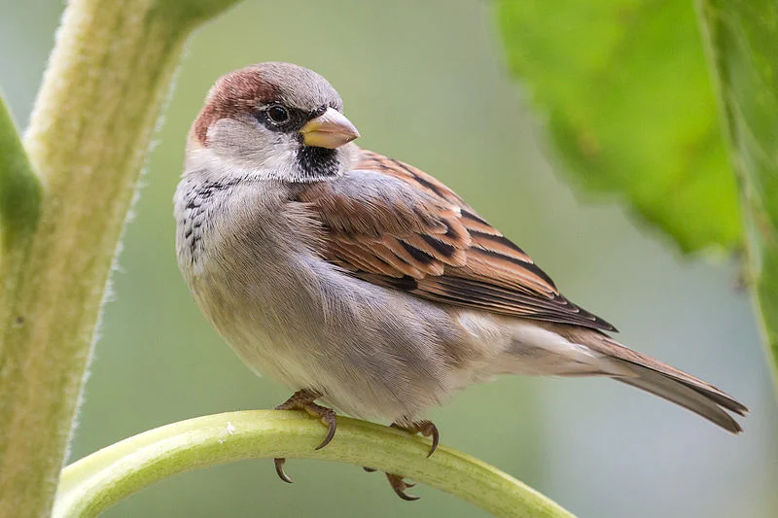
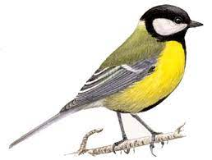
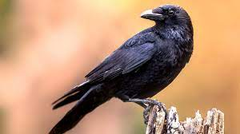
- Посмотрите на экран и скажите какие из этих птиц вам знакомы?
Сорока
Снегирь
Дятел
Голубь
Ворона
Воробей
Синица

Slide 7
- Можем мы услышать сейчас в лесу или на улице голоса этих птиц?
-Да. Это зимующие птицы.
-Зимующие птицы – это птицы, которым не нужно мигрировать на время зимы. Они остаются в родных для себя краях и ищут пропитания на месте проживания.
Зимующие птицы относятся к тем, кто может найти себе пропитание на период сильных холодов.

Slide 8
- Ребята, а вы знаете какие голоса подают птицы?
Сорока трещит
Снегирь свистит
Дятел стучит
Голубь воркует
Воробей чирикает
Синица пищит
Ворона каркает

Slide 9
Задание «Узнай по описанию»
- Узнайте по описанию какую птицу я описываю.
Шустрый, быстрый, ловкий, драчливый, бое­вой, смелый. (Воробей.)
Красногрудый, ленивый, грустный, малопод­вижный. (Снегирь.)
Желтогрудая, тонкая, юркая, веселая, умная. (Синица.)
Громкая, черная, хитрая, злая, крупная, умная. (Ворона)
Молодцы , ребята.

Slide 11
Задание «Назови ласково»
(Образование имен существительных и имен прилагательных с уменьшительно-ласкательным значением)
Логопед: Скажите ласково
Острый клюв — остренький клювик.
Тонкие лапы — тоненькие лапки.
Длинная шея — длинненькая шейка.
Белая грудь — беленькая грудка.
Черное крыло — черненькое крылышко.
Толстая шея — толстенькая шейка.
Короткий хвост — коротенький хвостик.
Светлые перья — светленькие перышки.

Slide 12
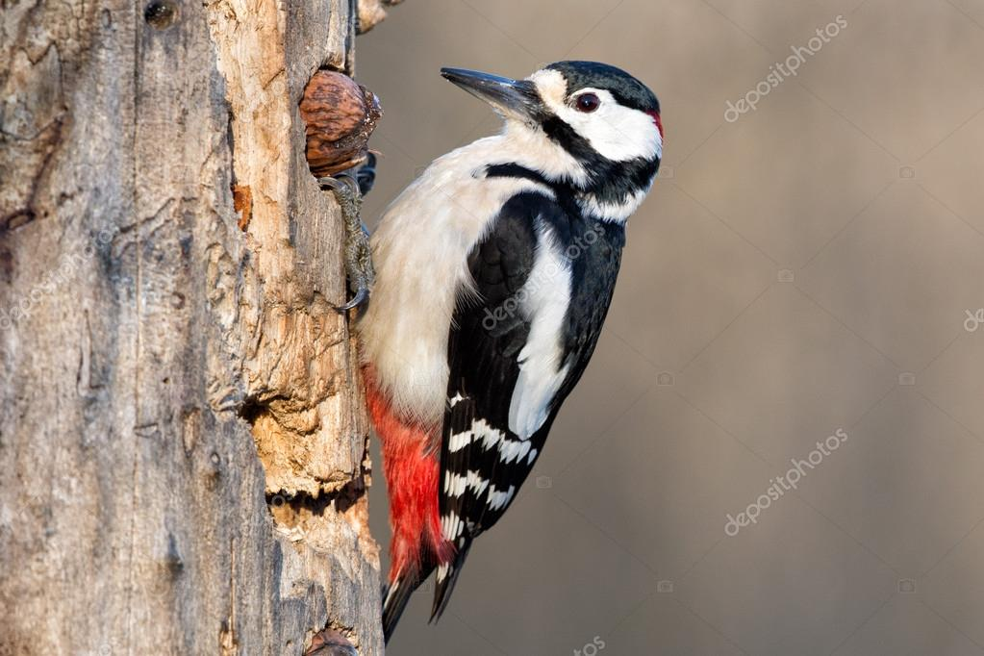
-Ребята , посчитайте и скажите сколько здесь изображено птиц.
м

Slide 13
Покормите птиц зимой
Пусть со всех концов
К вам слетятся, как домой,
Стайки на крыльцо.
Сколько гибнет их- не счесть,
Видеть тяжело.
А ведь в нашем сердце есть
И для птиц тепло.
Приучите птиц в мороз
К своему окну.
Чтоб без песен не пришлось
Нам встречать весну. А. Я. Яшин
- Давайте не забывать о зимующих птицах и помогать им выживать в холодное время.

Slide 15
-А теперь, ребята, давайте попробуем составить описательный рассказ о птицах по схеме:
-Кто это?
-Величина
-Строение.
-Чем покрыто?
-Какие звуки издает?
-Чем питается?
-Как передвигается?
-Где встречается?
-Перелетные или зимующие?

Slide 17
. Подведение итогов.
-Ребята давайте вспомним как называются птицы, о которых сегодня говорили, как назвать их одним словом, почему? Что понравилось на занятии?

Slide 18
Домашнее задание.
Выучить стихотворение А.Я. Яшина "Покормите птиц зимой"

